Slide 1
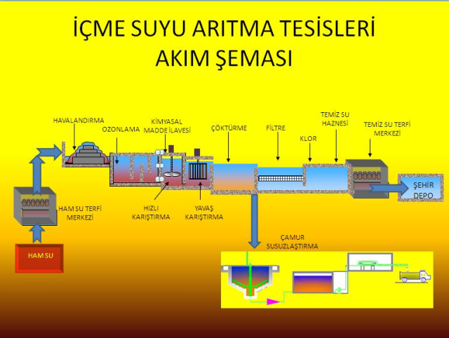

Slide 2
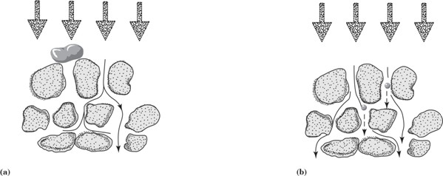
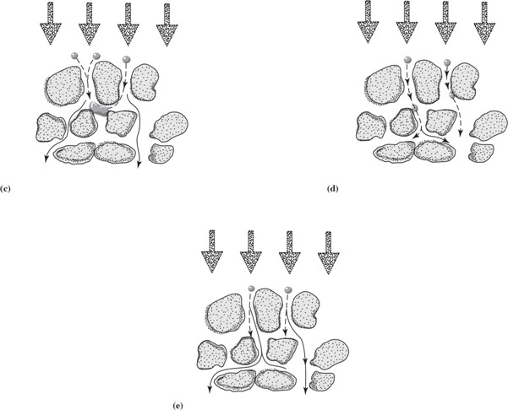
Filtrasyon mekanizması
A: mekanik süzme
B: çökelme
C:flokülasyon
D: kesişme
E:atalet

Slide 3
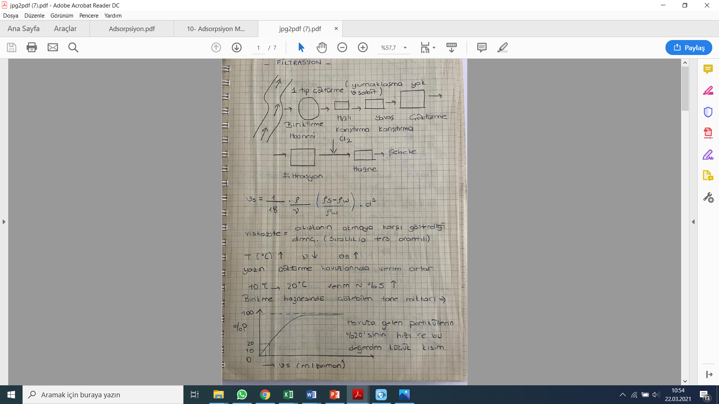
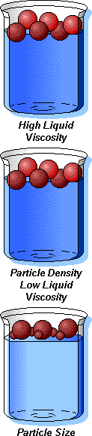

Slide 9
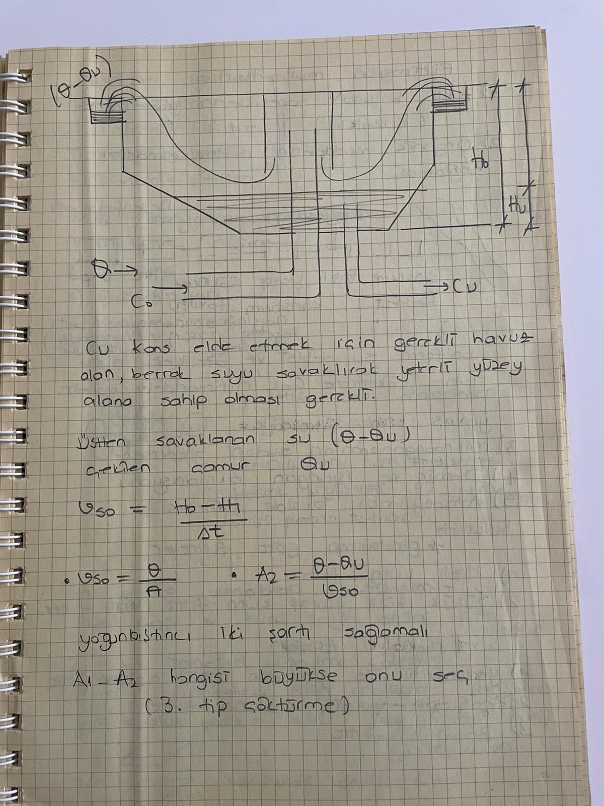

Slide 10
ADSORPTION
Katı veya akışkanlar içinde moleküller her yönden çekildikleri için, bu çekim kuvvetleri dengededir. Oysa, fazlar arası yüzeyde, moleküllere etki eden çekim kuvvetleri farklılık göstermektedir. Bu yüzden malzemenin derişimi ara yüzeye yakın bölgede ara yüzeyi oluşturan fazlar içerisindeki yığın derişiminden farklıdır.
Dolayısıyla katı yüzeylerine değmekte olan gazlar, sıvılar veya bunların içerisinde çözünmüş olan maddeler bu yüzeyler tarafından tutulur. Katı yüzeyindeki atom ve moleküllerin etkileşim kuvvetlerinden dolayı adsorbsiyon katı yüzeyinde meydana gelir. Yüzey tarafından tutunan , gaz veya sıvı olabilir.

Slide 11
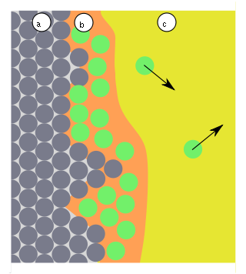
Adsorpsiyon
Adsorbsiyon, malzeme(lerin) derişiminin ara yüzeyde (katı yüzeyinde) yığın derişimine göre artışı şeklinde tanımlanabilir. Yüzeyde tutunan malzemeye “adsorblanan maddde veya adsorbat” ve üzerinde adsorbsiyonun gerçekleştiği katıya ise “adsorbent veya adsorban” ismi verilmektedir. Ayrıca adsorbsiyon işleminin tersine adsorplanan maddenin ortama geri verilmesine yani yüzeyde derişimin azalması işlemine “desorbsiyon” denir.
ADSORBENT
ADSORBATE
SOLUTION

Slide 12
d

Slide 13
Fiziksel ve kimyasal adsorpsiyon
Adsorbsiyon, adsorbe edilenin yüzeyde tutulmasını sağlayan kuvvet çeşitlerine göre “fiziksel adsorbsiyon” ve “kimyasal adsorbsiyon “ olmak üzere ikiye ayrılır.
Fiziksel adsorpsiyonda etkileşim zayıf bağlar ve çekim kuvvetleri sonucu meydana gelir. Fiziksel adsorpsiyonda etkili olan kuvvet Van Der Waals kuvvetleridir.
Kimyasal adsorpsiyon ise adsorbat ile absorbent arasında kimyasal reaksiyon oluşması, elektron alış verişi olması sonucunda meydana gelir.
Fiziksel adsorpsiyonda bağ kuvvetleri moleküller arasında olurken kimyasal adsorpsiyonda moleküller içindedir.
Fiziksel adsorpsiyonun kimyasal adsorpsiyona karşı en büyük üstünlüğü tersinir olmasıdır. Yani fiziksel adsorbent rejenere edilip yeniden kullanılabilirken kimyasal adsorbent rejenere edilebilirliği etkileşimde olduğu adsorbata göre değişir.
Fiziksel adsorpsiyonda etkileşim hızlı gerçekleşirken kimyasal adsorpsiyonda etkileşim hızı sıcaklığa bağlı olarak değişir. Dolayısıyla fiziksel adsorpsiyon enerjisi düşüktür ve hem tek hem de çok tabakalı olabilirken kimyasal adsorpsiyon enerjisi yüksek ve tek tabakalı olabilir.

Slide 14
Fiziksel ve kimyasal adsorpsiyon
Fiziksel adsorbsiyon (özellikle düşük derişim aralıklarında ayırmanın gerekli olduğu durumlarda) önemli endüstriyel ayırma işlemlerinin temelini teşkil etmektedir.
Belirli katıların karışım içerisinden bazı malzemeleri seçici olarak adsorbe edebilme özelliği ayırma işleminin temel prensibidir. Su buharının havadan veya diğer gazlardan uzaklaştırılması, endüstriyel gaz karışımı içerisindeki karbondioksit, kükürtdioksit gibi safsızlıkların giderilmesi, gaz ve sıvı karışımlardan istenmeyen kokuların uzaklaştırılması, şeker çözeltisinin renginin giderilmesi, organik sıvılar içerisinde çözünen suyun uzaklaştırılması endüstriyel uygulamalar arasında yer alan tipik örneklerdir.
Kimyasal adsorbsiyon ile özellikle katı katalizör uygulamalarında önemli bir yer tutmaktadır.

Slide 15
Adsorbant türü ve özellikleri
Adsorpsiyonda, adsorbentin özellikleri, yüzey etkileşimleri, adsorbat ve çözücünün özellikleri ve sistemin özellikleri önemli etkenlerdir.
Adsorbantın yüzey özellikleri arasında adsorbsiyon işlemini etkileyen en önemli parametre yüzey alan değeridir ve artan yüzey alan değeri ile adsorbsiyon miktarı artış gösterir. Dolayısıyla gözenekli malzemeler veya çok ufak parçalara bölünmüş katılar yüksek adsorbsiyon kapasitesi sağlamaktadırlar.
Sıkça kullanılan adsorbentler arasında aktif karbon, kitosin, zeolitler, killer, bazı endüstriyel atıklar ve tarımsal atıklar yer almaktadır. Bunların arasında aktif karbon en çok kullanılan adsorbenttir.
Aktif karbon, yapısında ağırlıklı olarak karbon atomu bulunan (%85 – %95) gözenekli yüzeye sahip, tabakalı yapıda ve insan sağlığı için zararsız bir maddedir.

Slide 16
Adsorpsiyonu etkileyen faktörler
Adsorbent yüzeyinde tutulacak olan çözünmüş maddelerin öncelikle kütle etrafını saran çözücü sıvı film içerisinden geçmesi gerekmektedir. Bu geçişe “film difüzyonu” adı verilmektedir.
Adsorbent yüzeyine gelen maddelerin, gözeneklerin iç kısımlarına girebilmeleri için “por difüzyonu” adı verilen bir geçişi daha tamamlamaları gerekmektedir. Bu iki aşamayı geçen çözünmüş maddenin, adsorbent madde üzerine bağlanması ise son işlemdir.
Ancak adsorpsiyonu etkileyen faktörler arasında karıştırma hızı, pH, sıcaklık, adsorbentin, adsorplanan madde ve çözücünün özellikleri gibi etmenler de vardır.

Slide 17
Adsorpsiyonu etkileyen faktörler
Karıştırma hızı: Adsorpsiyon hızı sistemin karıştırma hızına bağlı olarak ya film difüzyonu yada por difüzyonu ile kontrol edilir. Eğer az bir karıştırma yapılırsa tanecik etrafındaki sıvı film kalınlığı fazla olacak ve film difüzyonu, hızı sınırlandıran etmen olacaktır. Yeterli bir karışım sağlanırsa film difüzyon hızı, hızı sınırlandıran etmen olan por difüzyon noktasına doğru artar. Genelde por difüzyonu yüksek derecede karıştırılan kesikli sistemlerde hızı sınırlandıran faktördür.
pH: Ortamın pH’ı birçok nedenden ötürü, adsoprsiyonu etkileyen önemli bir parametredir. Hidrojen ve hidroksit iyonları kuvvetle adsorplandıklarından, diğer iyonların adsorpsiyonu çözeltinin pH’ından etkilenir. Organik asitler düşük pH değerlerinde daha fazla adsorbe olurken organik bazlar yüksek pH’ da daha iyi adsorplanır.
Sıcaklık: Sıcaklık adsorpsiyonu etkileyen diğer bir faktördür. Adsorpsiyon, sıcaklık artışıyla artarken, sıcaklığın düşmesiyle azalır. Bunula birlikte adsorpsiyon prosesi, ekzotermik bir proses ise adsorpsiyonun büyüklüğü azalan sıcaklıkla artacaktır.

Slide 18
Adsorpsiyonu etkileyen faktörler
Adsorbentin özellikleri: Adsorpsiyon bir yüzey olayı olduğunda, adsorpsiyonun büyüklüğü, spesfik yüzey alanı ile orantılıdır. Adsorbentin geniş yüzey alanına, gözenek hacmine, belirli bir gözenek dağılımına sahip olması, parçacıklı bir yapıda olması istenir.
Adsorplanan madde ve çözücünün özellikleri: Çözülebilir bileşikler, çözücüler için kuvvetli bir çekiciliğe sahiptir. Adsorpsiyonun olabilmesi için molekülün çözücüsünden ayrılabilmesi ve adsorbent üzerine yapışabilmesi gerekmektedir. Çözünmüş madde çözücü sistemine ne kadar kuvvetle bağlanmışsa yani hidrofobik özellikleri ne kadar zayıf ise yüze tutunma o denli az olur. İnorganik bileşikler genellikle hidrofilik yapılarından dolayı az, hidrofobik maddeler tercihli olarak daha çok adsorplanır. Ancak çok kolay çözünen bazı bileşikler bazen kolaylıkla adsorbe olurken, zayıf bir şekilde çözünen birçok bileşik de kolay kolay adsorbe olmamaktadır.

Slide 19
Adsorpsiyon izotermleri
Adsorbsiyon verileri genellikle “adsorbsiyon izotermi” şeklinde sunulur. Sabit sıcaklıkta birim adsorbent miktarı tarafından adsorblanan miktarın denge çözelti derişimi (veya basıncı) ile ilişkisi “adsorbsiyon izotermi” olarak bilinir.
Adsorpsiyon işlemi sırasında sistem dengeye geldiği anda, adsorban maddenin birim kütlesinin adsorpladığı madde miktarı, sıcaklık, derişim, basınç veya denge basıncının bir fonksiyonudur. Sıcaklığın sabit tutulduğu durumlarda bu fonksiyon aşağıdaki denkleme eşittir;

Slide 20
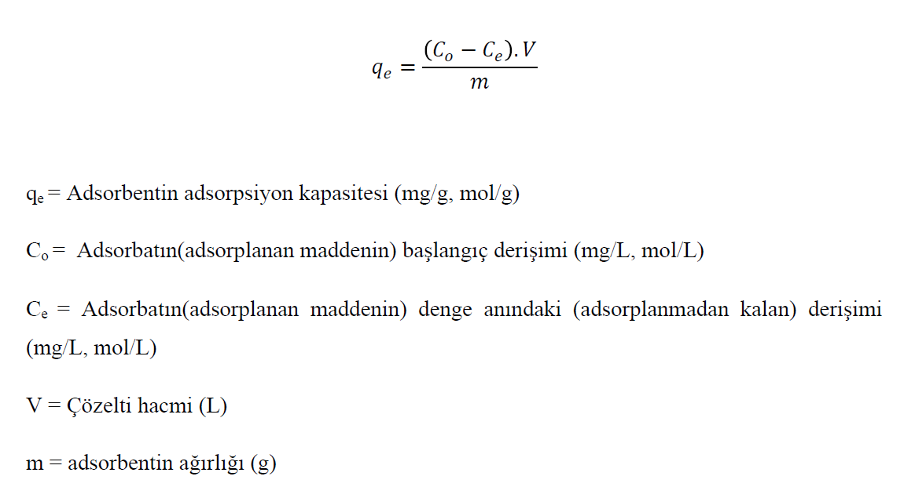
Adsorpsiyon izotermleri

Slide 21
Adsorpsiyon izotermleri
Adsorpsiyon izotermleri için önerilen bazı matematiksel modeller vardır.
Bunlardan bazıları Freundlich, Langmuir, Polonyi, Sylgin-Frumkin, Hill, Temkin, Fowler ve BET (Brunauer, Emmett, Teller) izotermleridir. Freundlich ve Langmuir izotermleri diğer izotermlere göre daha çok kullanılmaktadır.

Slide 22
langmuır
Langmuir izoterminde yüzeyde adsorplanan moleküllerin tek tabaka halinde adsorplandığı, adsorpsiyonda yüzeyin her tarafının örtülmediği yer yer örtülmelerin oluştuğu, yüzeyin her tarafında adsorpsiyon enerjisinin aynı olduğu ve yüzeyde tutunan moleküller arasında etkileşme olmadığı gibi varsayımlar geliştirilmiştir. Langmuir izotermi aşağıdaki denklemle ifade edilir;

Slide 23
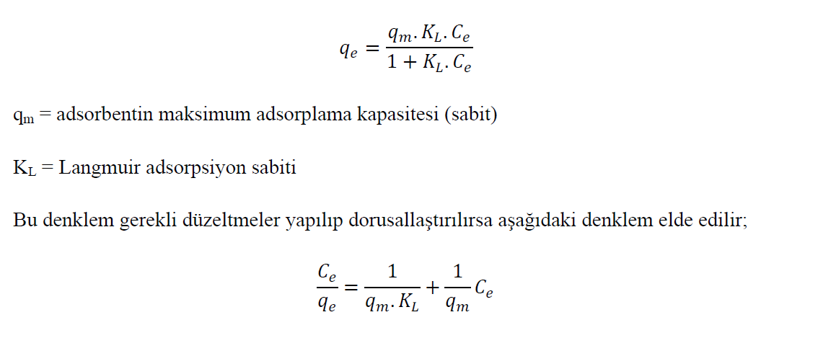
langmuır
Bu denkleme göre 𝐶e’ ye karşı Ce/qe grafiğe geçirilirse doğrunun eğiminden 𝑞m , kayma değerinden ise 𝐾L sabiti hesaplanır.

Slide 24
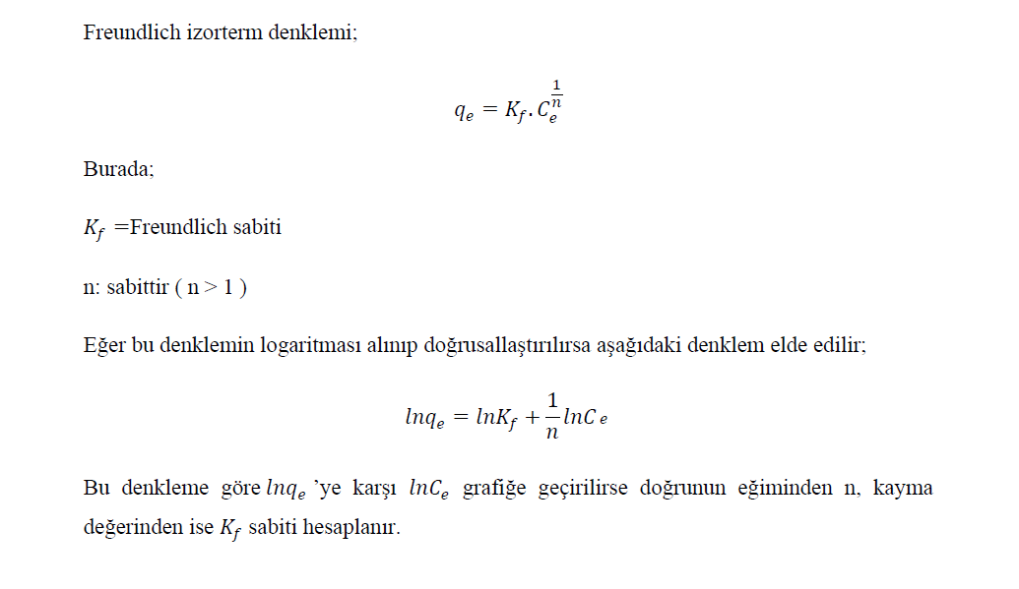
FreundlIch

Slide 25
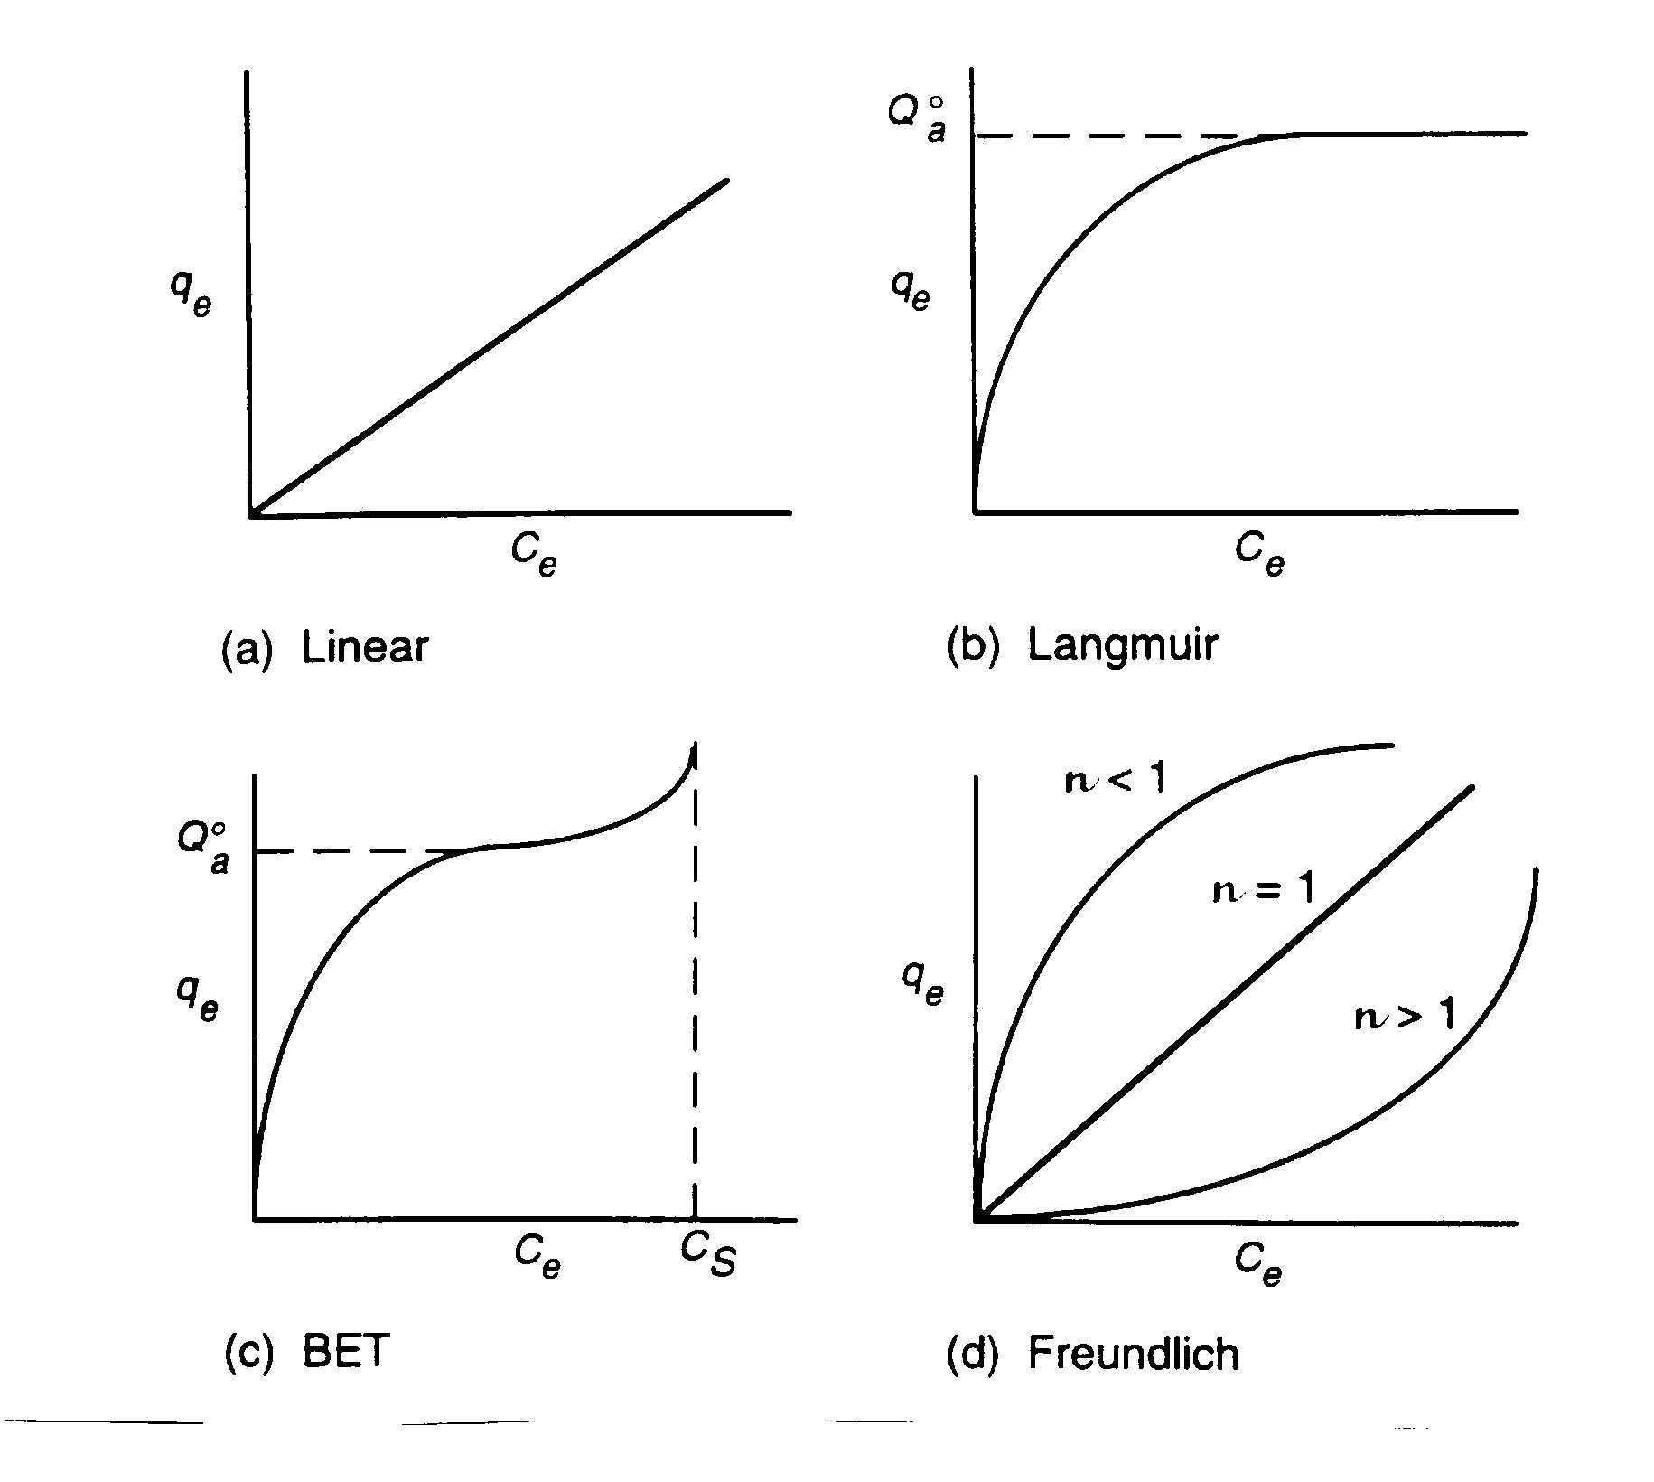

Slide 26
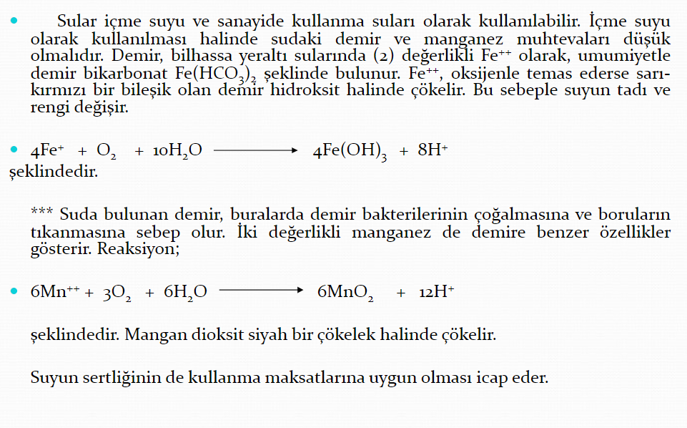
Kimyasal reaksiyonlar

Slide 27
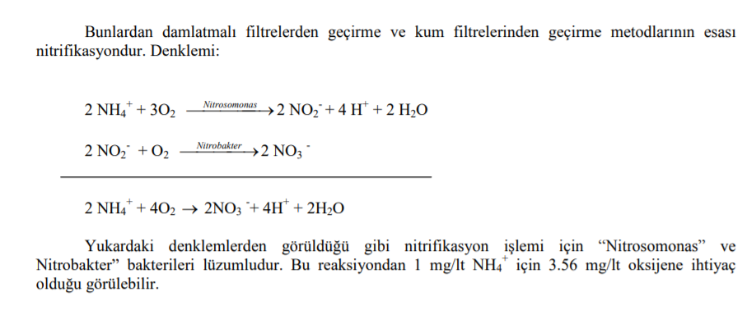
Biyolojik reaksiyonlar
Sulardan azot giderilmesi metodları aşağıda sıralanmıştır.
Nitrifikasyon-denitrifikasyon
Damlatmalı filtre
Kum filtreden süzme
Yeraltısuyunun suni olarak beslenmesi
Klorlama
Yüksek pH da havalandırma
İyon değiştirme

Slide 28


